Slide 1
Regionalny Program Operacyjny Województwa Kujawsko-Pomorskiego na lata 2014-2020

Slide 2

Osie priorytetowe | EFRR w euro | EFS w euro
Oś priorytetowa 1. Wzmocnienie innowacyjności i konkurencyjności gospodarki regionu | 429 623 387
Oś priorytetowa 2. Cyfrowy region | 50 169 580
Oś priorytetowa 3. Efektywność energetyczna i gospodarka niskoemisyjna w regionie | 282 225 573
Oś priorytetowa 4. Region przyjazny środowisku | 118 698 279
Oś priorytetowa 5. Spójność wewnętrzna i dostępność zewnętrzna regionu | 205 973 078
Oś priorytetowa 6. Solidarne społeczeństwo i konkurencyjne kadry | 241 624 704
Oś priorytetowa 7. Rozwój lokalny kierowany przez społeczność | 39 768 991
Oś priorytetowa 8. Aktywni na rynku pracy |  | 183 554 649
Oś priorytetowa 9. Solidarne społeczeństwo |  | 124 636 401
Oś priorytetowa 10. Innowacyjna edukacja |  | 131 079 539
Oś priorytetowa 11. Rozwój lokalny kierowany przez społeczność |  | 36 254 560
Oś priorytetowa 12. Pomoc techniczna |  | 59 931 546
 | 1 368 083 592 | 535 456 695

Slide 3
Co to jest Regionalna Strategia Inteligentnych Specjalizacji?
Regionalna strategia inteligentnej specjalizacji WKP - program w ramach Strategii Rozwoju Województwa Kujawsko-Pomorskiego
W nowej perspektywie finansowej Unii Europejskiej na lata 2014-2020 przygotowanie strategii inteligentnej specjalizacji stanowi warunek ex ante pozyskania funduszy strukturalnych
Proces identyfikacji specjalizacji – elastyczny, dynamiczny, zmienny, inteligentnie dopasowujący się do zmian rynkowych w gospodarce

Slide 4
Definicja inteligentnej specjalizacji WKP :
partycypacyjny i przedsiębiorczy proces polegający na identyfikacji dziedzin gospodarki regionu, które będą stanowiły jego przewagę komparatywną w skali regionów krajowych i europejskich i które charakteryzują się następującymi cechami:
są zakorzenione w tradycji gospodarczej regionu;
wykazują pokrewieństwo technologiczne i komunikacyjne z innymi sektorami, co umożliwia rozwój klastrów i innych powiązań kooperacyjnych;
są oparte na wiedzy lub wykazują możliwość rozwoju opartego
na wiedzy;
są podatne na absorpcję innowacji i nastawione na
działalność rozwojową (B+R+I);
ich rozwój i funkcjonowanie jest wspierany przez sferę edukacji
i nauki;
stanowią chłonny i atrakcyjny rynek pracy.

Slide 5
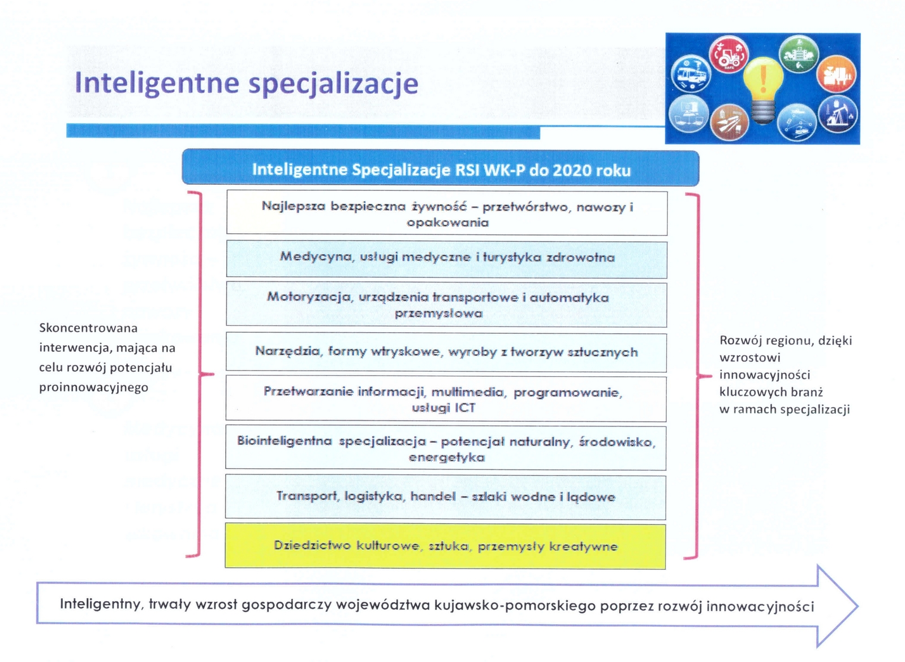

Slide 6
Co oznacza dla beneficjenta RPO WKP inteligentna specjalizacja?
OZNACZA WARUNEK WSPARCIA
w osi Priorytetowej 1 Wzmocnienie innowacyjności i konkurencyjności gospodarki regionu
W priorytetach inwestycyjnych realizowanych w ramach Celu Tematycznego 1 wprowadzono warunek zgodności z regionalną strategią inteligentnej specjalizacji
W osi priorytetowej 3 Efektywność energetyczna i gospodarka niskoemisyjna w regionie
W priorytetach inwestycyjnych realizowanych w ramach Celu Tematycznego 3 wprowadzono preferencję dla projektów realizowanych w obszarze inteligentnej specjalizacji

Slide 7
Warunki ogólne wsparcia w obszarze działania 1.2 i 1.3:
Wnioskodawca prowadzi działalność gospodarczą na terenie województwa kujawsko-pomorskiego potwierdzoną wpisem do odpowiedniego rejestru;
Projekt jest realizowany na terenie województwa kujawsko-pomorskiego;
Wsparcie nie uzyskają projekty które zostały fizycznie ukończone lub w pełni zrealizowane przed złożeniem wniosku o dofinansowanie projektu;
Projekt wpisuje się w regionalną strategię inteligentnej specjalizacji;

Slide 8

Wsparcie dla przedsiębiorców na projekty B+R oraz innowacje

Slide 9
OŚ PRIORYTETOWA 1 WZMOCNIENIE KONKURENCYJNOŚCI I INNOWACYJNOŚCI GOSPODARKI REGIONU
Alokacja (UE): 83 217 774
Działanie 1.2. Promowanie inwestycji przedsiębiorstw w badania i innowacje
Poddziałanie 1.2.1 Wsparcie procesów badawczo-rozwojowych
Stworzenie lub rozwój zaplecza badawczo-rozwojowego w przedsiębiorstwach
Prowadzenie prac badawczo-rozwojowych przez przedsiębiorstwa
Bony na zakup przez MŚP prac badawczo-rozwojowych w jednostkach naukowych
Bon na patent

Slide 10

Stworzenie lub rozwój zaplecza badawczo-rozwojowego w przedsiębiorstwach
Projekt wpisuje się w Regionalną Strategię Inteligentnych Specjalizacji
zaplecze badawczo-rozwojowe – środki trwałe, wartości niematerialne i prawne i inne (sugerowane wydatki do 2 mln)
Agenda badawcza, czyli do czego zaplecze będzie wykorzystywane
Wsparcie udzielane w oparciu o art. 14 rozp. 651/2014 (regionalna pomoc inwestycyjna) oraz art. 25 rozp. 651/2014 (pomoc na projekty badawczo-rozwojowe)

Slide 11
Stworzenie lub rozwój zaplecza badawczo-rozwojowego w przedsiębiorstwach
Termin ogłoszenia konkursu III kwartał 2016

Slide 12



Prowadzenie prac badawczo-rozwojowych przez przedsiębiorstwach
Wydatki na co? koszty sprzętu, budowli etc. kwalifikowalne tylko przez okres w jakim są używane na rzecz projektu;
Badania przemysłowe lub eksperymentalne prace rozwojowe mające na celu komercjalizację ich wyników
Intensywność wsparcia od 25% do 80 % kosztów kwalifikowalnych
Projekt wpisuje się w Regionalną Strategię Inteligentnych Specjalizacji

Slide 13

Bony na zakup przez MŚP prac badawczo-rozwojowych w jednostkach naukowych
Instrument podobny do realizowanego w perspektywie finansowej 2007-2013 vouchera badawczego;
Intensywność pomocy w przypadku pomocy de minimis – 85 %;
Maksymalna wartość bonu – 100 000 zł;
Projekt wpisuje się w Regionalną Strategię Inteligentnych specjalizacji
Projekt perspektywy 2007-2013
Wsparcie w postaci vouchera - bezzwrotnej dotacji – był przeznaczony na zakup usług badawczo-rozwojowych dotyczących opracowania nowych lub ulepszonych produktów (w tym usług) lub procesów w mikro, małych i średnich przedsiębiorstwach. Wsparcie mogło dotyczyć zakupu usług: w zakresie badań przemysłowych lub prac rozwojowych oraz w zakresie badania wyrobów na zgodność z obowiązującymi w danej branży i dany wyrób wymaganiami normatywnymi.

Slide 14
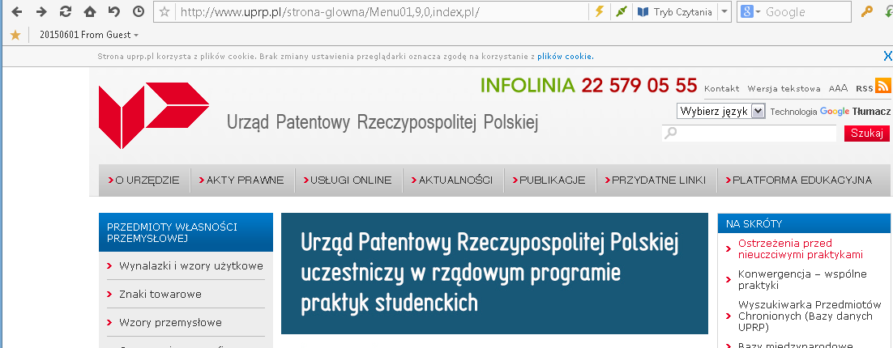
Bon na patent
Intensywność wsparcia – nawet do 100 %
Wsparcie na uzyskanie ochrony własności przemysłowej; (patenty, wzory użytkowe, wzory przemysłowe)
Minimalna wartość bonu – 10 000 zł
Maksymalna wartość bonu – 80 000 zł
Projekt wpisuje się w Regionalną Strategię Inteligentnych specjalizacji

Slide 15
OŚ PRIORYTETOWA 1 WZMOCNIENIE KONKURENCYJNOŚCI I INNOWACYJNOŚCI GOSPODARKI REGIONU
Działanie 1.2. Promowanie inwestycji przedsiębiorstw w badania i innowacje
Poddziałanie 1.2.1 Wsparcie procesów badawczo-rozwojowych
Termin rozstrzygnięcia konkursu październik 2016
Alokacja (UE) 68 318 400,00 PLN.
Zakończony konkurs

Slide 16
OŚ PRIORYTETOWA 1 WZMOCNIENIE KONKURENCYJNOŚCI I INNOWACYJNOŚCI GOSPODARKI REGIONU
Działanie 1.2. Promowanie inwestycji przedsiębiorstw w badania i innowacje
Poddziałanie 1.2.1 Wsparcie procesów badawczo-rozwojowych
Na co?
Przedmiotem konkursu
wyłonienie podmiotów, które będą realizowały projekty grantowe w zakresie wsparcia przedsiębiorców w podejmowaniu działalności badawczo-rozwojowej oraz zgłoszeń do właściwego organu wynalazku, wzoru użytkowego lub wzoru przemysłowego w celu uzyskania ochrony przyznawanej przez krajowe, regionalne, unijne lub międzynarodowe organy ochrony własności przemysłowej
Projekt Grantowy
Projektem grantowym jest projekt, którego beneficjent udziela grantów na realizację zadań służących osiągnięciu celu tego projektu przez grantobiorców (art. 35 ust. 2 ustawy wdrożeniowej)
Projekty grantowe zakładające wsparcie przedsiębiorstw poprzez udostępnienie wsparcia na:
a) prowadzenie prac badawczo-rozwojowych przez przedsiębiorstwa,
b) bony na zakup przez MŚP prac badawczo-rozwojowych w jednostkach naukowych,
c) bony na patent.

Slide 17
OŚ PRIORYTETOWA 1 WZMOCNIENIE KONKURENCYJNOŚCI I INNOWACYJNOŚCI GOSPODARKI REGIONU
Działanie 1.2. Promowanie inwestycji przedsiębiorstw w badania i innowacje
Poddziałanie 1.2.1 Wsparcie procesów badawczo-rozwojowych
Kto?
Wpłynęły dwa projekty
Kujawsko-Pomorskiej Agencji Innowacji Sp. z o.o.
„Fundusz Badań i Wdrożeń”
„Fundusz Badań i Wdrożeń – Voucher Badawczy”

Slide 18
OŚ PRIORYTETOWA 1 WZMOCNIENIE KONKURENCYJNOŚCI I INNOWACYJNOŚCI GOSPODARKI REGIONU
Alokacja (UE): 16 100 000
Działanie 1.2. Promowanie inwestycji przedsiębiorstw w badania i innowacje
Poddziałanie 1.2.2 Wsparcie prac B+R poprzez instrumenty finansowe
Wsparcie projektów zakładających zakup wyników prac B+R i ich wdrożenie do etapu pierwszej produkcji poprzez instrumenty finansowe;
Wsparcie tworzenia innowacyjnych przedsiębiorstw w oparciu o wyniki prac B+R poprzez instrumenty finansowe;
Wsparcie w ramach poddziałania w formie instrumentów finansowych (zgodnie z wynikami analizy ex ante);

Slide 19
OŚ PRIORYTETOWA 1 WZMOCNIENIE KONKURENCYJNOŚCI I INNOWACYJNOŚCI GOSPODARKI REGIONU
Działanie 1.2. Promowanie inwestycji przedsiębiorstw w badania i innowacje
Poddziałanie 1.2.2 Wsparcie prac B+R poprzez instrumenty finansowe
Wsparcie projektów zakładających zakup wyników prac B+R i ich wdrożenie do etapu pierwszej produkcji poprzez instrumenty finansowe;
Planowana pożyczka;
Wartość od 200 tys. zł do 2 mln zł
Okres spłaty do 10 lat
Oprocentowanie minimalnie na poziomie stopy bazowej

Slide 20
OŚ PRIORYTETOWA 1 WZMOCNIENIE KONKURENCYJNOŚCI I INNOWACYJNOŚCI GOSPODARKI REGIONU
Działanie 1.2. Promowanie inwestycji przedsiębiorstw w badania i innowacje
Poddziałanie 1.2.2 Wsparcie prac B+R poprzez instrumenty finansowe
Wsparcie tworzenia innowacyjnych przedsiębiorstw w oparciu o wyniki prac B+R poprzez instrumenty finansowe
Instrument kapitałowy – tworzenie innowacyjnych przedsiębiorstw
Wartość instrumentu
od 200 tys. zł do 1 mln zł
Okres dezinwestycji
od 5 do 10 lat

Slide 21
OŚ PRIORYTETOWA 1 WZMOCNIENIE KONKURENCYJNOŚCI I INNOWACYJNOŚCI GOSPODARKI REGIONU
Działanie 1.6 Wsparcie tworzenia i rozszerzania zaawansowanych zdolności w zakresie rozwoju produktów i usług
Poddziałanie 1.6.2 dotacje dla innowacyjnych MŚP
1. Wdrażanie w przedsiębiorstwach wyników prac badawczo-rozwojowych w celu
wprowadzenia na rynek innowacyjnych (nowych/ znacząco ulepszonych) produktów.
2. Inwestycje w rzeczowe aktywa trwałe oraz wartości niematerialne i prawne
związane z dywersyfikacją działalności przedsiębiorstwa poprzez wprowadzenie na
rynek innowacyjnych (nowych/ znacząco ulepszonych) rozwiązań produktowych.
3. Inwestycje w rzeczowe aktywa trwałe lub wartości niematerialne i prawne
związane z zasadniczą zmianą dotyczącą istniejącego procesu produkcyjnego

Slide 22
OŚ PRIORYTETOWA 1 WZMOCNIENIE KONKURENCYJNOŚCI I INNOWACYJNOŚCI GOSPODARKI REGIONU
Działanie 1.6 Wsparcie tworzenia i rozszerzania zaawansowanych zdolności w zakresie rozwoju produktów i usług
Poddziałanie 1.6.2 dotacje dla innowacyjnych MŚP
Schemat 1: rozwój sektora MŚP poprzez wdrażanie innowacji w przedsiębiorstwie – projekty o wartości wydatków kwalifikowalnych poniżej 1 mln zł
Schemat 2: rozwój sektora MŚP poprzez wdrażanie innowacji w przedsiębiorstwie – projekty o wartości wydatków kwalifikowalnych co najmniej 1 mln zł
Termin ogłoszenia konkursu II kwartał 2016
Alokacja na konkurs 30 000 000 euro

Slide 23
Warunki ogólne wsparcia w obszarze poddziałania 1.6.2:
Preferencję w dostępie do wsparcia uzyskają projekty:
- wpisują się w zakres regionalnej strategii inteligentnej specjalizacji;
- zakładają wdrożenie ekoinnowacji, w tym nowoczesnych rozwiązań umożliwiających redukcję kosztów działalności poprzez zmniejszenie zużycia energii lub bardziej efektywne wykorzystanie surowców;
- zakładają wdrożenie wyników prac B+R sfinansowanych w ramach Osi I RPO WK-P 2014-2020.

Slide 24
Pomoc publiczna w ramach poddziałania 1.6.2.
Wsparcie przyznawane na inwestycje początkową tj.:
- założenie nowego zakładu;
- zwiększenie zdolności produkcyjnej istniejącego zakładu;
- dywersyfikacją produkcji zakładu poprzez wprowadzenie produktów uprzednio nieprodukowanych w zakładzie;
- zasadniczą zmianę dotyczącą procesu produkcyjnego istniejącego zakładu
- nabycie aktywów należących do zakładu, który został zamknięty lub zostałby zamknięty, gdyby zakup nie nastąpił;
Wsparcie udzielane w oparciu o art. 14 rozp. 651/2014 – regionalna pomoc inwestycyjna;
Maksymalna intensywność wsparcia – mikro, mały przedsiębiorca 55 %; średni przedsiębiorca 45 %;
W przypadku zasadniczej zmiany procesu produkcyjnego i dywersyfikacji produkcji dodatkowe warunki wsparcia;

Slide 25




Co na rozwój przedsiębiorstw?

Slide 26
OŚ PRIORYTETOWA 1 WZMOCNIENIE KONKURENCYJNOŚCI I INNOWACYJNOŚCI GOSPODARKI REGIONU
Działanie 1.4 Wsparcie rozwoju przedsiębiorstw; poddziałanie 1.4.1 Wsparcie rozwoju mikroprzedsiębiorstw
Preferowane będą projekty wpisujące się w regionalną strategię inteligentnych specjalizacji oraz w zakresie ekoinnowacji i efektywnego wykorzystania zasobów naturalnych oraz eko-zarządzania i eko-marketingu.
Preferencje:
Oprocentowanie pożyczki poniżej stopy rynkowej
Niskie wymogi co do zabezpieczeń
Planowane: pożyczki dla mikroprzedsiębiorstw
o okresie działalności nie dłuższym niż 24 miesiące
Do 70 tys.
Na okres do 7 lat

Slide 27


OŚ PRIORYTETOWA 1 WZMOCNIENIE KONKURENCYJNOŚCI I INNOWACYJNOŚCI GOSPODARKI REGIONU
Działanie 1.5 opracowanie i wdrożenie nowych modeli biznesowych dla MŚP; 1.5.1 pożyczki dla MŚP na nowe modele biznesowe.
Na eksport!
Wsparcie dłużne w zakresie wsparcia procesów umiędzynarodowienia działalności przedsiębiorstw poprzez dostosowanie MŚP do wymagań i uwarunkowań rynków zagranicznych
E-Sklepy, B2B, e-usługi!
Wsparcie dłużne w zakresie stosowania technologii informacyjno-komunikacyjnych dla rozwoju, dywersyfikacji lub poprawy efektywności działania przedsiębiorstwa

Slide 28
OŚ PRIORYTETOWA 1 WZMOCNIENIE KONKURENCYJNOŚCI I INNOWACYJNOŚCI GOSPODARKI REGIONU
Działanie 1.5 opracowanie i wdrożenie nowych modeli biznesowych dla MŚP; 1.5.1 pożyczki dla MŚP na nowe modele biznesowe.
Planowane: pożyczki
Od 300 tys. zł do 1 mln
będzie możliwość zwiększenia maksymalnej kwoty w zależności od możliwości finansowych pośredników finansowych
Na okres do 7 lat
okres spłaty będzie mógł być wydłużony przy czym po 7 latach oprocentowanie wzrasta do poziomu rynkowego

Slide 29

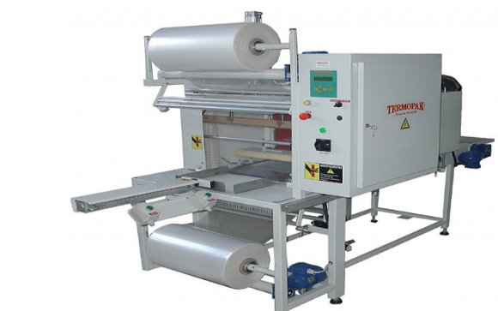
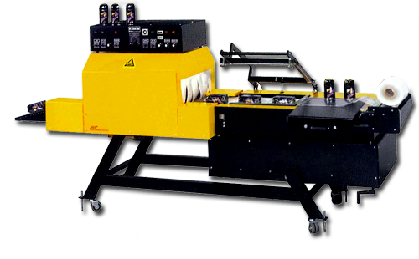
OŚ PRIORYTETOWA 1 WZMOCNIENIE KONKURENCYJNOŚCI I INNOWACYJNOŚCI GOSPODARKI REGIONU
Działanie 1.6 Wspieranie Tworzenia i rozszerzania zaawansowanych zdolności w zakresie rozwoju produktów i usług.
Poddziałanie 1.6.1 instrumenty finansowe dla innowacyjnych MŚP
Na zakup maszyn, linii technologicznych, itp.!
Wsparcie dla przedsiębiorstw o charakterze dłużnym na projekty zakładające wprowadzenie w przedsiębiorstwie
innowacji produktowych, procesowych, organizacyjnych, marketingowych, poprawiających konkurencyjność przedsiębiorstw

Slide 30
OŚ PRIORYTETOWA 1 WZMOCNIENIE KONKURENCYJNOŚCI I INNOWACYJNOŚCI GOSPODARKI REGIONU
Działanie 1.6 Wspieranie Tworzenia i rozszerzania zaawansowanych zdolności w zakresie rozwoju produktów i usług.
Poddziałanie 1.6.1 instrumenty finansowe dla innowacyjnych MŚP
Na zakup maszyn, linii technologicznych, itp.!
Planowane: poręczenia dla mikro małych i średnich przedsiębiorstw
Wartość produktu finansowego – do 300 tys. zł
(maksymalna wartość może być zwiększona w zależności od możliwości finansowych pośrednika)
Na okres do 7 lat

Slide 31
OŚ PRIORYTETOWA 1 WZMOCNIENIE KONKURENCYJNOŚCI I INNOWACYJNOŚCI GOSPODARKI REGIONU
Działanie 1.6 Wspieranie Tworzenia i rozszerzania zaawansowanych zdolności w zakresie rozwoju produktów i usług.
Poddziałanie 1.6.1 instrumenty finansowe dla innowacyjnych MŚP
Na zakup maszyn, linii technologicznych, itp.!
Planowane: Pożyczka dla mikro i małych przedsiębiorstw
Wartość produktu finansowego – do 300 tys. zł
Oprocentowanie rynkowe
Na okres do 7 lat

Slide 32
OŚ PRIORYTETOWA 1 WZMOCNIENIE KONKURENCYJNOŚCI I INNOWACYJNOŚCI GOSPODARKI REGIONU
Działanie 1.6 Wspieranie Tworzenia i rozszerzania zaawansowanych zdolności w zakresie rozwoju produktów i usług.
Poddziałanie 1.6.1 instrumenty finansowe dla innowacyjnych MŚP
Na zakup maszyn, linii technologicznych itp.!
Planowane: Pożyczka dla mikro małych i średnich przedsiębiorstw
Wartość produktu finansowego od 300 tys. zł do 1 mln zł
Oprocentowanie rynkowe
Na okres do 7 lat

Slide 33
OŚ PRIORYTETOWA 1 WZMOCNIENIE KONKURENCYJNOŚCI I INNOWACYJNOŚCI GOSPODARKI REGIONU
Działanie 1.6 Wspieranie Tworzenia i rozszerzania zaawansowanych zdolności w zakresie rozwoju produktów i usług.
Poddziałanie 1.6.1 instrumenty finansowe dla innowacyjnych MŚP
Na zakup maszyn, linii technologicznych, itp.!
Planowane: Pożyczka dla mikro, małych i średnich przedsiębiorstw
Wartość produktu finansowego – od 300 tys. zł do 1 mln zł (wartość uzależniona od możliwości finansowych pośrednika finansowego)
Okres spłaty do 7 lat
(dopuszczalny jest dłuższy okres spłaty przy założeniu że po 7 latach oprocentowanie wzrasta do poziomu rynkowego)

Slide 34



OŚ PRIORYTETOWA 1 WZMOCNIENIE KONKURENCYJNOŚCI I INNOWACYJNOŚCI GOSPODARKI REGIONU
Działanie 1.4 Wsparcie rozwoju przedsiębiorstw; poddziałanie 1.4.2 Wsparcie MŚP poprzez instytucje otoczenia biznesu
Duży może więcej !
Wspólne przedsięwzięcia i tworzenie powiązań kooperacyjnych pomiędzy przedsiębiorcami
Brak naborów w 2016 roku
Wiedza to pieniądz!
Projekt grantowy na specjalistyczne usługi świadczone przez IOB
Wsparcie zakupu specjalistycznych usług przez MŚP

Slide 35


OŚ PRIORYTETOWA 1 WZMOCNIENIE KONKURENCYJNOŚCI I INNOWACYJNOŚCI GOSPODARKI REGIONU
Działanie 1.5 opracowanie i wdrożenie nowych modeli biznesowych dla MŚP; 1.5.2 Wsparcie procesu umiędzynarodowienia przedsiębiorstw;
Na eksport!
Usługi doradcze dla podejmujących i rozwijających działalność eksportową
Wsparcie dla centrów obsługi inwestorów i eksporterów (COIE)

Slide 36
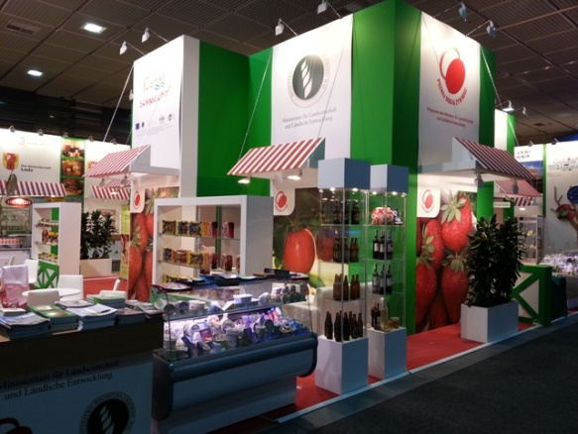

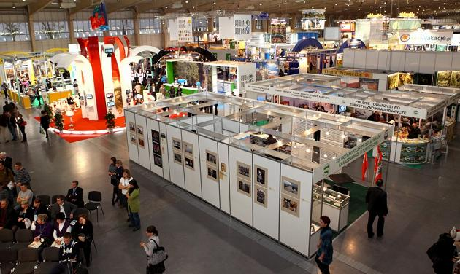
OŚ PRIORYTETOWA 1 WZMOCNIENIE KONKURENCYJNOŚCI I INNOWACYJNOŚCI GOSPODARKI REGIONU
Działanie 1.5 opracowanie i wdrożenie nowych modeli biznesowych dla MŚP; 1.5.2 Wsparcie procesu umiędzynarodowienia przedsiębiorstw;
Na eksport!
Udział przedsiębiorców w międzynarodowych targach i wystawach oraz w misjach gospodarczych związanych z targami i wystawami za granicą
Konieczne będzie przedstawienie uzasadnienie wynikające z przygotowanej strategii biznesowej

Slide 37
OŚ PRIORYTETOWA 1 WZMOCNIENIE KONKURENCYJNOŚCI I INNOWACYJNOŚCI GOSPODARKI REGIONU
Działanie 1.5 opracowanie i wdrożenie nowych modeli biznesowych dla MŚP; 1.5.2 Wsparcie procesu umiędzynarodowienia przedsiębiorstw;
projekt grantowy
beneficjent projektu grantowego będzie przekazywał na rzecz grantobiorców środki finansowe
Konkurs ogłoszony
Nabór wniosków 28.06.2016r. - 15.07.2016r.
Termin rozstrzygnięcia konkursu - listopad 2016r.

Slide 38
OŚ PRIORYTETOWA 1 WZMOCNIENIE KONKURENCYJNOŚCI I INNOWACYJNOŚCI GOSPODARKI REGIONU
Działanie 1.5 opracowanie i wdrożenie nowych modeli biznesowych dla MŚP; 1.5.2 Wsparcie procesu umiędzynarodowienia przedsiębiorstw;
Na czym będzie polegał projekt grantowy
Usługi doradcze w zakresie podejmowania i rozwijania działalności eksportowej w szczególności z uwzględnieniem tworzenia strategii eksportowych, planów rozwoju eksportu, analiz gotowości eksportowej, międzynarodowych strategii marketingowych, badań i analiz potencjału eksportowego przedsiębiorstw, strategii finansowania przedsięwzięć eksportowych, tworzenia działów obsługi eksportu, dostosowanie biznes planu do działań eksportowych firmy, doradztwo prawne związane z wejściem na rynek zagraniczny.
2. Przedsięwzięcia promujące postawy proeksportowe przedsiębiorstw i/lub zapewniające kompleksowe przygotowanie do rozpoczęcia (rozwijania) działalności na rynkach międzynarodowych (w tym organizacja wydarzeń promujących postawy eksportowe, organizacja przedsięwzięć promujących marki eksportowe na rynkach docelowych, opracowywanie analiz rynków zagranicznych).
3. Udział przedsiębiorców w międzynarodowych targach i wystawach oraz w misjach gospodarczych związanych z targami i wystawami za granicą.
4. Wyszukiwanie i dobór partnerów na rynku docelowym.

Slide 39

Na eksport!
www.kujawsko-pomorskie.coie.gov.pl

Slide 40
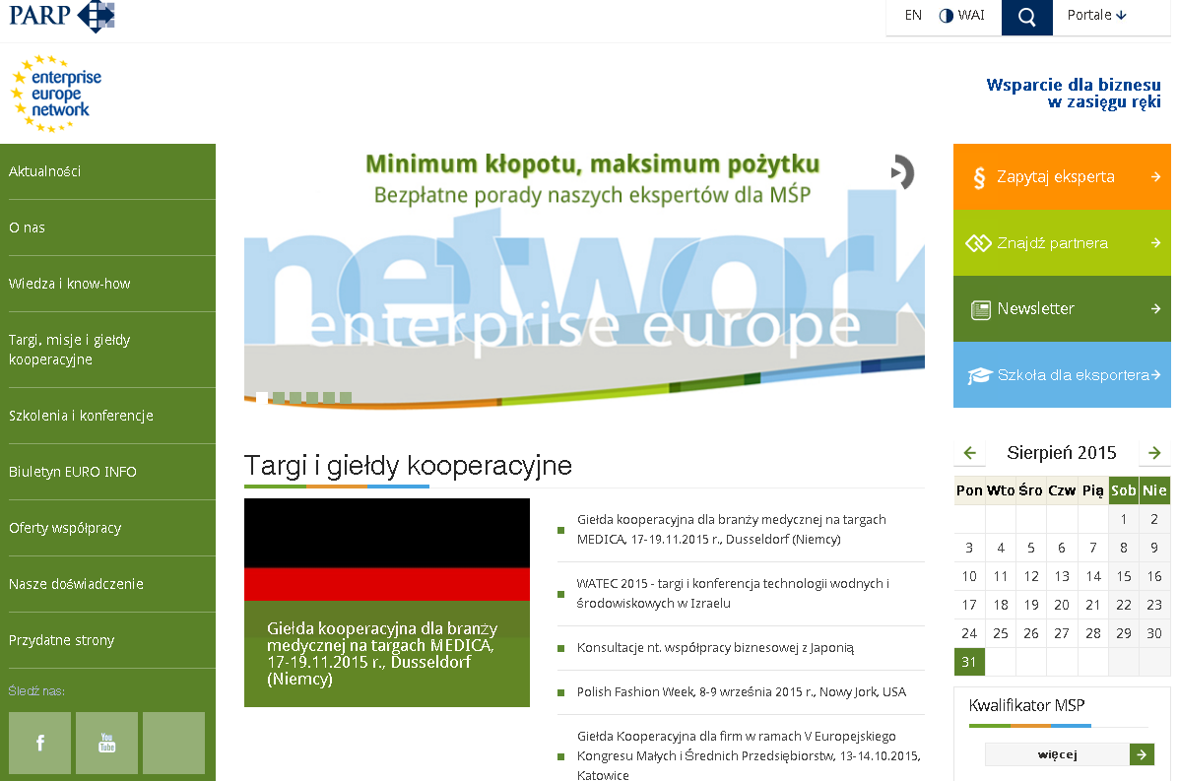
Na eksport!
www.een.org.pl

Slide 41
OŚ PRIORYTETOWA 3 Efektywność energetyczna i gospodarka niskoemisyjna
Działanie 3.1 Wsparcie wytwarzania i dystrybucji energii pochodzącej ze źródeł odnawialnych
Energia ze źródeł odnawialnych!
Budowa, przebudowa instalacji do produkcji, przetwarzania, magazynowania i przesyłu energii pochodzącej z OZE (słońca, biogazu oraz wody, biomasy i geotermalnej) wraz z podłączeniem źródła do sieci dystrybucyjnej/przesyłowej (elementem projektu będzie przyłącze do sieci elektroenergetycznej lub sieci ciepłowniczej należące do beneficjenta (wytwórcy energii)
Moc znamionowa
Energia wodna do 5 MWe
Energia słoneczna do 2 MWe/MWth
Energia geotermalna do 2 MWth
Energia biogazu do 1 MWe
Energia biomasy do 5 Mwe/MWth

Slide 42
OŚ PRIORYTETOWA 3 Efektywność energetyczna i gospodarka niskoemisyjna
Działanie 3.1 Wsparcie wytwarzania i dystrybucji energii pochodzącej ze źródeł odnawialnych
Energia ze źródeł odnawialnych!
Przedsięwzięcia będą podlegać ograniczeniom wynikającym z regulacji dotyczących pomocy publicznej. W przypadku otrzymania dotacji posiadacz instalacji, w odniesieniu do mechanizmu cen referencyjnych, zobowiązany jest postępować zgodnie z zasadami określonymi w art. 39 ustawy z dnia 20 lutego 2015 r. o odnawialnych źródłach energii (Dz. U. poz. 478).
W przypadku produkcji energii z biomasy lub biogazu:
preferowane będą projekty, w których wykorzystywane surowce są produkowane lokalnie, w niewielkich odległościach w stosunku do miejsca wytwarzania energii,
nie będą wspierane instalacje wykorzystujące do opalania drewno pełnowartościowe oraz zboże pełnowartościowe w rozumieniu art. 2 ustawy z dnia 20 lutego 2015 r. o odnawialnych źródłach energii (Dz. U. poz. 478),
nie będą wspierane instalacje wykorzystujące współspalanie biomasy z węglem.

Slide 43
OŚ PRIORYTETOWA 3 Efektywność energetyczna i gospodarka niskoemisyjna
Działanie 3.1 Wsparcie wytwarzania i dystrybucji energii pochodzącej ze źródeł odnawialnych
Energia ze źródeł odnawialnych!
Budowa, przebudowa instalacji służących/ na służące do produkcji biokomponentów i biopaliw drugiej lub trzeciej generacji(a także najnowszej dostępnej)
Biopaliwa pierwszej generacji (konwencjonalne) - paliwa ciekłe wytwarzane głównie z surowców roślinnych wykorzystywanych na cele żywnościowe (biodiesel, bioalkohole, czyste oleje roślinne) oraz biogaz powstały z zawilgoconego biogazu składowiskowego lub rolniczego.
Biopaliwa drugiej generacji (ulepszone) - paliwa wytwarzane z biomasy i surowców nie wykorzystywanych na cele żywnościowe.
Biopaliwa trzeciej generacji - paliwa wytwarzane z biomasy zmodyfikowanej na etapie uprawy przy pomocy molekularnych technik biologicznych oraz produkowane z glonów i innych mikroorganizmów.
Zastosowanie energooszczędnych technologii produkcji i użytkowania energii

Slide 44
OŚ PRIORYTETOWA 3 Efektywność energetyczna i gospodarka niskoemisyjna
Działanie 3.1 Wsparcie wytwarzania i dystrybucji energii pochodzącej ze źródeł odnawialnych
Energia ze źródeł odnawialnych!
Planowana pożyczka dla przedsiębiorstw
Wartość produktu finansowego – od 100 tys. zł do 2 mln zł
Okres spłaty do 10lat
(oprocentowanie poniżej stopy rynkowej)

Slide 45
OŚ PRIORYTETOWA 3 Efektywność energetyczna i gospodarka niskoemisyjna
Działanie 3.2 Efektywność energetyczna w przedsiębiorstwach
Na oszczędzanie energii/ zmniejszenie emisji CO₂!
Przebudowa linii produkcyjnych na bardziej efektywne energetycznie
Zastosowanie technologii efektywnych energetycznie poprzez przebudowę lub wymianę na energooszczędne urządzenia i instalacje technologiczne, energetyczne oraz oświetlenia, a także elementów lub całych ciągów transportowych mediów oraz ciągów transportowych linii produkcyjnych
Zastosowanie energooszczędnych technologii produkcji i użytkowania energii

Slide 46
OŚ PRIORYTETOWA 3 Efektywność energetyczna i gospodarka niskoemisyjna
Działanie 3.2 Efektywność energetyczna w przedsiębiorstwach
Na oszczędzanie energii/ zmniejszenie emisji CO₂!
Głęboka o kompleksowa modernizacja energetyczna obiektów i budynków w przedsiębiorstwie
Budowa i przebudowa instalacji OZE wykorzystywanych w przedsiębiorstwie
Zastosowanie technologii odzysku energii w ramach przedsiębiorstwa
Wprowadzanie systemów zarządzania energią

Slide 47
OŚ PRIORYTETOWA 3 Efektywność energetyczna i gospodarka niskoemisyjna
Działanie 3.2 Efektywność energetyczna w przedsiębiorstwach
Na oszczędzanie energii/ zmniejszenie emisji CO₂!
Planowana pożyczka dla mikro, małych i średnich przedsiębiorstw
Wartość produktu finansowego – od 200 tys. zł do 1 mln zł
Okres spłaty do 7 lat
(dopuszczalny jest dłuższy okres spłaty przy założeniu że po 7 latach oprocentowanie wzrasta do poziomu rynkowego))

Slide 48

DZIAŁANIE 8.5 Rozwój pracowników i przedsiębiorstw MŚP w regionie
Cel szczegółowy: Zapewnienie dostępu do usług rozwojowych dla MŚP
i ich pracowników.
Alokacja (UE): 5 763 959 €
Poddziałanie 8.5.1 Wsparcie dostępu do usług rozwojowych

Slide 49
Projekty grantowe zakładające wsparcie MŚP poprzez finansowanie usług rozwojowych* obejmujących m.in.:
działania szkoleniowe, doradcze oraz studia podyplomowe zaprojektowane zgodnie z oczekiwaniami i zdiagnozowanymi potrzebami przedsiębiorstw ukierunkowane na wzmocnienie ich potencjału i konkurencyjności.
wsparcie doradczo-szkoleniowe dla właścicieli i kadry zarządzającej przedsiębiorstw wspomagające proces zmiany,
w tym przekształcenia profilu działalności przedsiębiorstwa, optymalizacji procesów zarządzania oraz budowania strategii rozwoju przedsiębiorstwa.
Na co?

Slide 50
Grupy docelowe:
przedsiębiorstwa z sektora MŚP oraz ich pracownicy,
Wsparcie jest skoncentrowane w szczególności na:
pracownikach powyżej 50 roku życia;
pracownikach o niskich kwalifikacjach;
przedsiębiorstwach wysokiego wzrostu;
przedsiębiorcach, którzy uzyskali wsparcie w postaci analizy potrzeb rozwojowych lub planów rozwoju w ramach działania 2.2 PO WER;
sektorach/branżach, których wsparcie jest szczególnie istotne
z punktu widzenia realizacji celów polityki regionalnej, np. sektorach o najwyższym potencjale do generowania miejsc pracy.
Dla kogo?

Slide 51
Jak i gdzie?
Podmiotowy System Finansowania (PSF)
usług rozwojowych:
– system dystrybucji środków przeznaczonych na wspieranie rozwoju przedsiębiorców i pracowników oparty na podejściu popytowym wdrażany w ramach RPO
System podażowy
Instytucja szkoleniowa
Przedsiębiorca
Oferta
System popytowy
Przedsiębiorca
Potrzeba
Instytucja szkoleniowa

Slide 52
Podmiotowy System Finansowania (PSF):
MŚP
RUR
IZ RPO
Wybór Operatora
Operator /
Beneficjent
MŚP
Umowa o dofinansowanie projektu
MŚP
Umowa wsparcia
Usługa rozwojowa

Slide 53
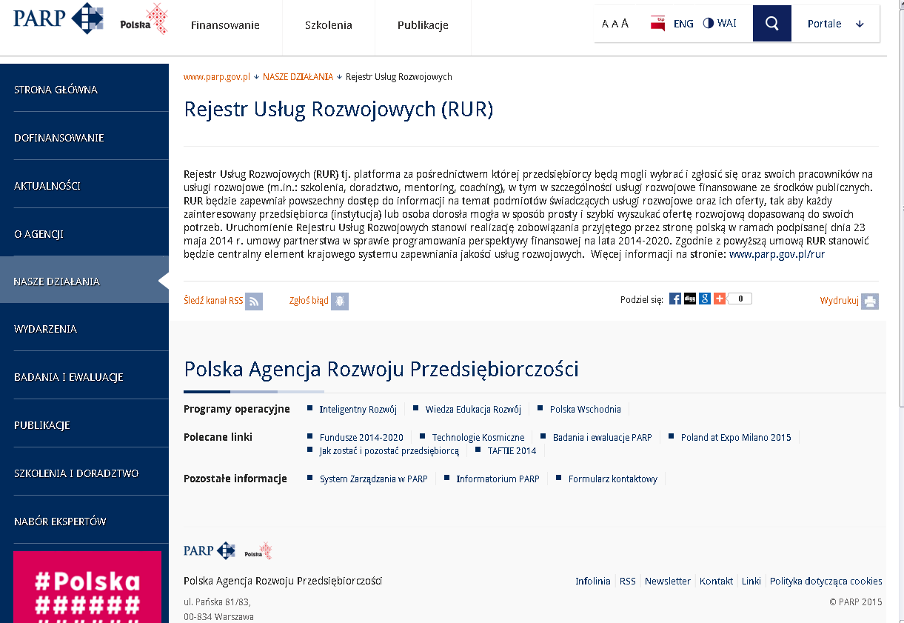

Slide 54
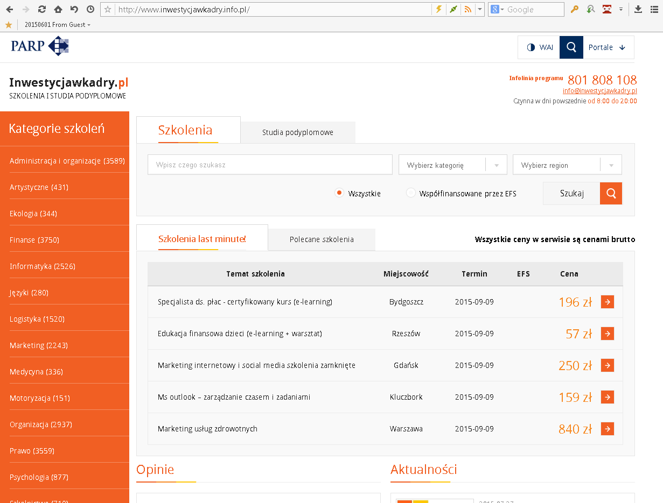

Slide 55
Podmiotowy System Finansowania (PSF):
Termin ogłoszenia konkursu przewidywany jest na II kwartał 2016

Slide 56
Program Rozwoju Obszarów Wiejskich
Środki dla przedsiębiorców

Slide 57
Program Rozwoju Obszarów Wiejskich
Poddziałanie Pomoc na inwestycje w przetwórstwo/ marketing i rozwój produktów rolnych
Pomoc jest udzielana na materialne lub niematerialne inwestycje dotyczące przetwarzania i wprowadzania do obrotu na poziomie handlu hurtowego produktów rolnych (tj. produktów wymienionych w Załączniku nr 1 do Traktatu o funkcjonowaniu Unii Europejskiej z wyłączeniem produktów rybnych), przy czym produkt będący wynikiem przetwarzania powinien być również produktem rolnym.
Rozporządzenie Ministra Rolnictwa i Rozwoju Wsi z dnia 5 października 2015 r. w sprawie szczegółowych warunków i trybu przyznawania oraz wypłaty pomocy finansowej w ramach poddziałania „Wsparcie inwestycji w przetwarzanie produktów rolnych, obrót nimi lub ich rozwój” objętego Programem Rozwoju Obszarów Wiejskich na lata 2014–2020

Slide 58
Program Rozwoju Obszarów Wiejskich
Poddziałanie Pomoc na inwestycje w przetwórstwo/ marketing i rozwój produktów rolnych
Pomoc do 50% wydatków kwalifikowalnych
Dla mikro małych i średnich przedsiębiorstw działających w sektorze przetwórstwa lub handlu hurtowego produktami rolnymi
Do 3 000 000 zł
15 000 000 zł – w przypadku podmiotu będącego związkiem grup producentów rolnych lub zrzeszeniem organizacji producentów
Konkurs w obszarze przetwórstwa
mięsa, mleka, owoców i warzyw, zbóż
listopad 2016 r
Rolników rozpoczynających działalność gospodarczą w sektorze przetwórstwa lub handlu hurtowego produktami rolnymi
Do 300 000 zł
Konkurs
Lipiec 2016

Slide 59
Program Rozwoju Obszarów Wiejskich
„Rozwój przedsiębiorczości – rozwój usług rolniczych”
Rozporządzenie Ministra Rolnictwa i Rozwoju Wsi z dnia 23 października 2015 r. w sprawie szczegółowych warunków i trybu przyznawania oraz wypłaty pomocy finansowej na operacje typu „Rozwój przedsiębiorczości – rozwój usług rolniczych” w ramach poddziałania „Wsparcie inwestycji w tworzenie i rozwój działalności pozarolniczej” objętego Programem Rozwoju Obszarów Wiejskich na lata 2014–2020
jest osobą fizyczną, osobą prawną lub jednostką organizacyjną nieposiadającą osobowości prawnej, która jako mikro lub małe przedsiębiorstwo;
wykonuje działalność gospodarczą w zakresie co najmniej jednego z rodzajów działalności określonych w załączniku do rozporządzenia przez okres co najmniej dwóch lat poprzedzających dzień złożenia wniosku o przyznanie pomocy; do tego okresu wlicza się również okres zawieszenia prowadzenia tej działalności;
nie uzyskał pomocy finansowej w ramach działania „Modernizacja gospodarstw rolnych” objętego Programem Rozwoju Obszarów Wiejskich na lata 2007–2013;
udokumentuje fakturą VAT lub wydrukiem paragonu fiskalnego kasy rejestrującej wykonanie usług rolniczych na kwotę co najmniej 20 tys. złotych brutto, nie mniej jednak niż 10 tys. złotych brutto w każdym z 12 miesięcznych okresów poprzedzających dzień złożenia wniosku o przyznanie pomocy;

Slide 60
Program Rozwoju Obszarów Wiejskich
„Rozwój przedsiębiorczości – rozwój usług rolniczych”
Na zakup m.in. nowych maszyn, narzędzi lub urządzeń do produkcji rolnej– przeznaczonych do:
  – – uprawy gleby oraz siewu, sadzenia, pielęgnacji, ochrony, nawożenia i zbioru roślin,
  – – przygotowywania, mycia, suszenia, czyszczenia, sortowania, kalibrowania, ważenia i pakowania produktów rolnych w celu przygotowywania ich do sprzedaży,
  – – przygotowywania pasz,
  – – rozdrabniania i szarpania słomy i roślin,
– ciągników, kombajnów zbożowych, sieczkarni polowych, ładowarek samobieżnych i przyczep rolniczych
Do 50 % wydatków kwalifikowalnych
Maksymalnie 500 000zł
Konkurs
Październik 2016

Slide 61
Program Rozwoju Obszarów Wiejskich
„Premie na rozpoczęcie działalności pozarolniczej”
Brak rozporządzenia
Pomoc może być przyznana, jeżeli wnioskodawca
jest beneficjentem „Płatności dla rolników przekazujących małe gospodarstwa”
albo spełnia następujące warunki:
  wnioskodawca jest ubezpieczony na podstawie przepisów o ubezpieczeniu społecznym rolników z mocy ustawy i w pełnym zakresie jako rolnik, małżonek rolnika lub domownik,
  gospodarstwo rolne, w którym pracuje wnioskodawca, ma wielkość ekonomiczną nie większą niż 15tys. euro,
  za rok poprzedzający rok złożenia wniosku o przyznanie pomocy przyznano płatność do gruntów rolnych wchodzących w skład gospodarstwa rolnego, w którym pracuje wnioskodawca,
  gospodarstwo rolne, w którym pracuje wnioskodawca położone jest w miejscowości należącej do: gminy wiejskiej lub gminy miejsko-wiejskiej, z wyłączeniem miast liczących powyżej 5 tys. mieszkańców, lub gminy miejskiej z wyłączeniem miejscowości liczących powyżej 5 tys. mieszkańców;

Slide 62
Program Rozwoju Obszarów Wiejskich
„Premie na rozpoczęcie działalności pozarolniczej”
100 000zł
Konkurs
Styczeń 2017

